Slide 1
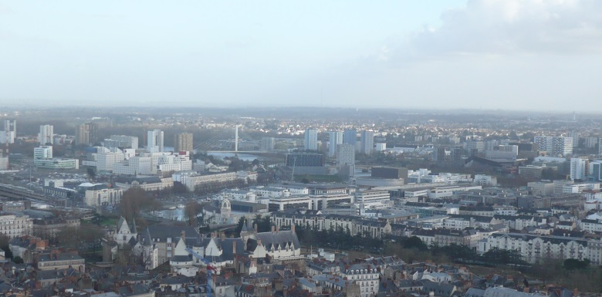
















La Recherche sur la Ville
en région des Pays de Loire….
partenaire majeur de
26 janvier 2016 – Visite HCERES

Slide 2
Présentation de l’IRSTV

Slide 3
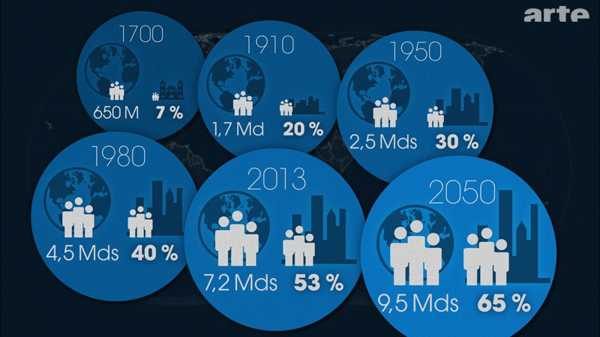
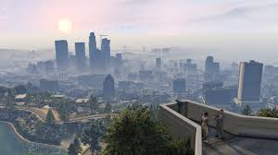

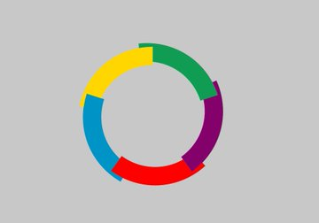


Contexte et enjeux
Une urbanisation mondiale croissante
La Ville lieu de concentrations
Capacités
Population
Besoins
Un développement urbain durable
face à des enjeux
Interdisciplinarité !
GLOBAUX
Climat
Énergie
Biodiversité
LOCAUX
Qualité de vie
Mobilité
Nuisances…
Notes:
Une urbanisation mondiale croissante
85% de la population de l’UE et plus de 50% de la population mondiale vit en ville (23 agglomérations urbaines de plus de 10M d’habitants en 2015)
520 villes de plus d’1M d’habitants,
environ 500 villes de plus de 150000 habitants dans l’UE
La Ville lieu de concentrations population, consommation d’énergie, émissions de GES, nuisances, artificialisation des sols, risques…
Un développement urbain durable face à des enjeux
globaux (climat, énergie, biodiversité),
locaux (qualité de vie, mobilité, mixité sociale, gestion de l’eau, pollution et nuisances, artificialisation……….. )
Interdisciplinarité : ingénierie, environnement sciences humaines et sociales

Slide 4
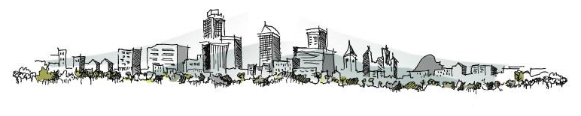
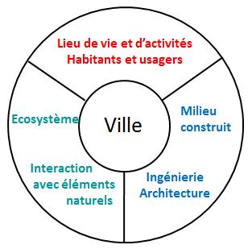
Identité et positionnement
L’IRSTV conduit une recherche interdisciplinaire sur l’environnement urbain et l’adaptation de la Ville aux changements
INEE - INSHS
INSU
INSIS
FR Physique et images de la ville G. Hégron ENSA
2006 FR CNRS 2488 IRSTV G. Hégron&H. Andrieu&B. Béchet/IFSTTAR
Notes:
L’IRSTV mène une recherche sur la Ville soutenue par différents instituts du CNRS : INSIS pour la composante ‘milieu construit’, INSU pour la composante ‘ville en tant qu’écosystème’ et les sciences humaines et sociales pour développer les aspects de perception de l’environnement
Depuis la création de l’irstv et auparavant la FR, ce sont des chercheurs de l’ifsttar qui en assurent la direction.

Slide 5

L'IRSTV associe 14 établissements partenaires
C. Inard
M. Musy
I. Calmet
P. Cannavo
B. Bechet
Notes:
Classement par niveau participation (en terme de participants et/ou soutien financier) et membres du directoire

Slide 6
L'IRSTV fédère les recherches sur la ville de 21 entités
et implique 90 chercheurs, enseignants-chercheurs, ITA
Notes:
IFSTTAR 25 personnes

Slide 7
Thèmes de recherche

Slide 8
Représentation de la ville
Observation de l’environnement urbain
Emergences
En projet ‘Métabolisme urbain’
Villes en mutation et adaptation aux changements globaux
Notes:
2 grands thèmes représentation de la ville et observation de l’environnement urbain (expérimentation et modélisation ) pour des applications aux villes en mutation et l’adaptation aux changements globaux

Slide 9

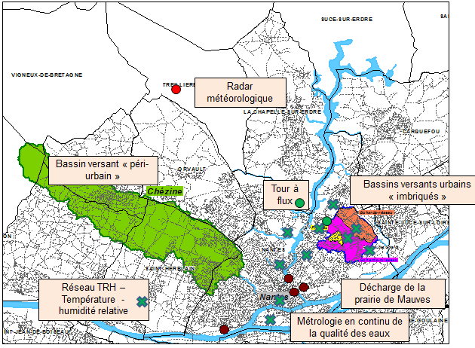
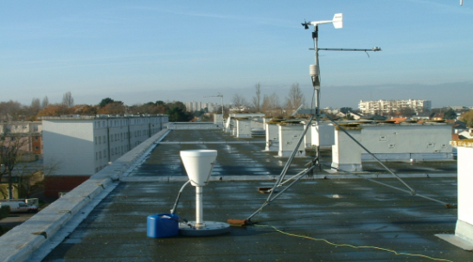
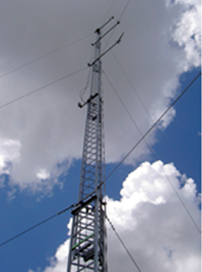
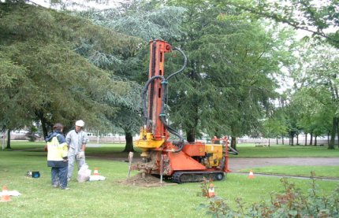
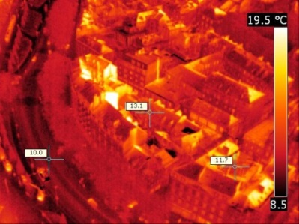
Observatoire Nantais des Environnements Urbains (ONEVU)
Coordinateur : F. Rodriguez (IFSTTAR)
Equipes : IFSTTAR GERS, LHEEA, LPGN, BRGM, Cerema
Observation pérenne des flux d’eau, de polluants , d‘énergie et de l’environnement sonore
Outils : réseau de mesures de surface et souterraines, télédétection hyperspectrale et infrarouge
Application : microclimat urbain , qualité de l’eau et des sols urbains, hydrologie, thermique du bâtiment
Développement d’une base de données en lien avec IDS OSUNA
Notes:
Suite : présentation rapide des axes pour montrer que l’ifsttar est très impliquée dans l’animation des axes
Ordre : observatoire, observation de l’environnement naturel et représentation de la ville

Slide 10
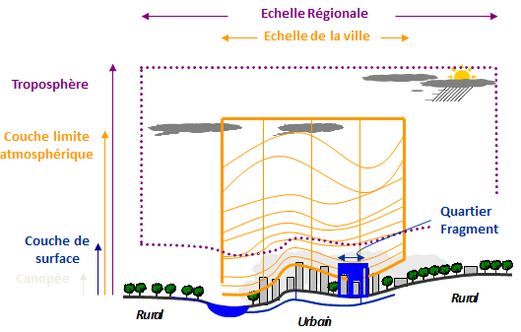
Microclimatologie Urbaine et Energie
Coordinateurs : K. Chancibault (IFSTTAR), E. Bozonnet (U. La Rochelle)
Equipes : LHEEA, CRENAU, E&E-GERS, LaSIE, GEPEA, LRC, Cerema, ESO
    Modélisation multi-échelles/multi-processus du climat urbain
    Apporter des réponses aux questions environnementales : confort des
    populations, maîtrise de l’énergie, risques environnementaux
    liées à l’aménagement des zones urbaines et périurbaines
Influence de la végétation sur le micro-climat, l’énergie, l’hydrologie
Interactions bâtiment-micro climat et consommation énergétique
Modélisation des couplages : énergie, air, eau

Slide 11
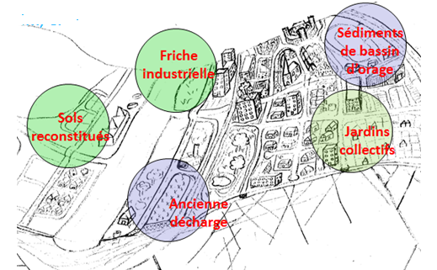
Sol urbain
Impact des activités anthropiques sur les sols urbains et préservation de leurs fonctions et usages
Coordinateurs : P. Cannavo (Agrocampus ouest), C Le Guern (BRGM)
Equipes : E&E-GERS, LPGN, EPHOR, BRGM, GEPEA, CSTB
3 axes de recherche
Caractérisation des sols urbains et des eaux souterraines
Spécificités des sols et phénomènes de transport de polluants
Gestion durable des sols en territoires urbanisés
Dépollution des eaux de ruissellement par marais filtrant
Caractérisation de la Matière Organique de sols urbains
Diagnostic de qualité de sols et légumes dans les jardins associatifs

Slide 12

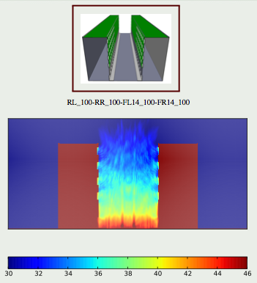
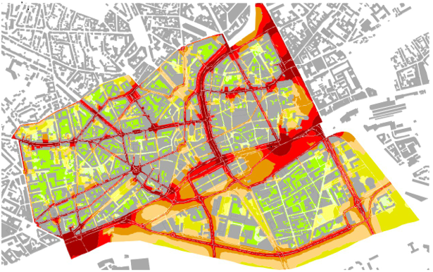
Environnement sonore urbain
Coordinateur : B. Gauvreau (IFSTTAR)
Equipes : LAUM, LaSIE, CRENAU, IFSTTAR, IrCCYN
- Décrire/modéliser les mécanismes physiques mis en jeu dans la propagation du son en milieu urbain, en relation à la complexité de ce milieu;
- Développer des outils de simulation ou de représentation des ambiances sonores urbaines.
Intégration d’un modèle d’exposition aux nuisances sonores dans le SIG ORBISGIS
Aller vers des outils participatifs

Slide 13
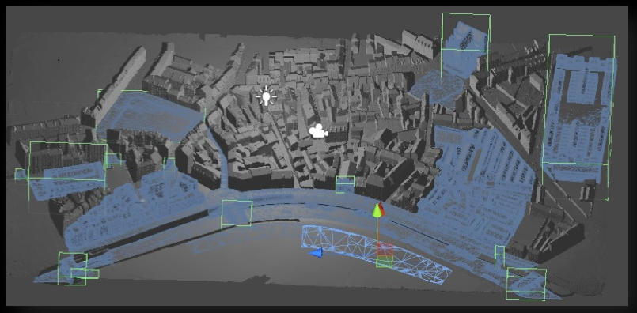
Tomographe urbaine
Coordinatrices : M. Servières (CRENAU), Valérie Renaudin (IFSTTAR)
Equipes : CRENAU, L3I, L2G, IRCCyN
A l’aide des outils informatiques, permettre à l’humain : 1) d’accéder à, 2) d’interagir avec, 3) de représenter des données relatives à l’espace urbain (géographiques, résultats de simulations, informations agrégées, etc.)
Géolocalisation fine à partir d’images et de SIG
Cadre commun de modélisation de l'information historique autour de plans relief
Nantes 1900

Slide 14
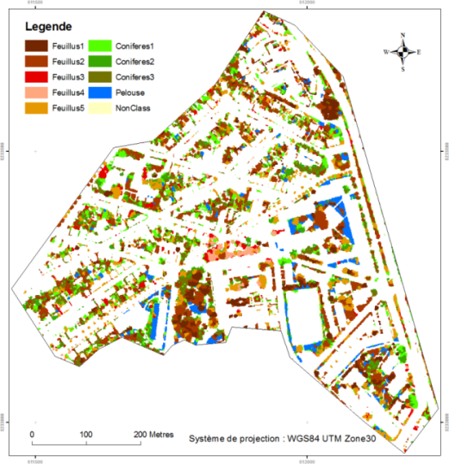
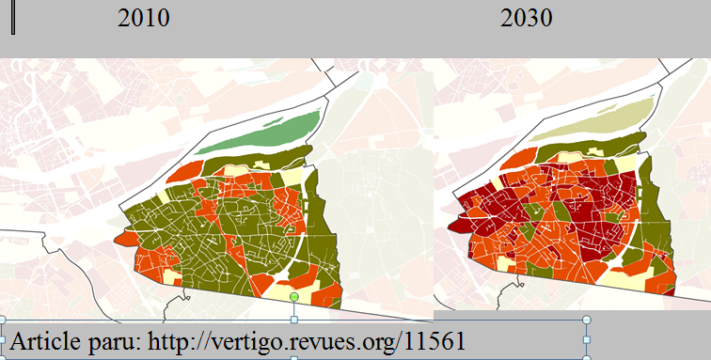
Géo-connaissance urbaine (GéoConUrb)
Coordinateur : A. Bouju (U. La Rochelle)
Equipes : LIENSs, L2G, IRCCyN
Construire un espace de géo-connaissance urbaine à travers les outils de la géomatique (SIG et télédétection) allant de l'acquisition des données jusqu'à la production d'analyse spatiale.
Végétation sur le Pin-Sec (données hyperspectrales)
Modélisation de l’évolution urbaine
Caractérisation de l’occupation des sols par les images hyperspectrales
Modèle d’évolution urbaine

Slide 15
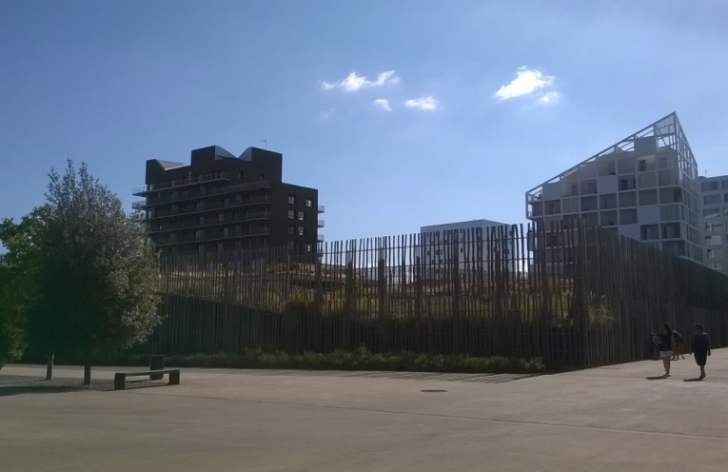
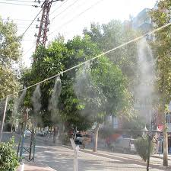
Sujets Emergents
- Gestion de l’eau en ville Liliane Jean-Soro (IFSTTAR)
- Végétation Laure Vidal-Beaudet (Agrocampus Ouest)
- Ateliers prospectifs avec l’environnement socio-économique Marjorie Musy (CEREMA) et Benoit Gauvreau (IFSTTAR)
En projet ‘Métabolisme urbain’
(A. Ventura IFSTTAR)

Slide 16




Prospectives
L’IRSTV au cœur des thématiques de l’I Site FUTURE et FR de la Nouvelle Université de Nantes
L’IRSTV présent dans l’UERA (Alliance européenne pour la recherche urbaine)

